Slide 1
الجامــــــــعة المستنصـــــــــــــرية كلية التربية البدنية وعلوم الرياضة الدراســـــــــــات العليــــــــــــــــــا
نظريات التعلم الحركي
محاضرة مقدمة من قبل
أ.د. منى عبد الستار هاشم

Slide 2
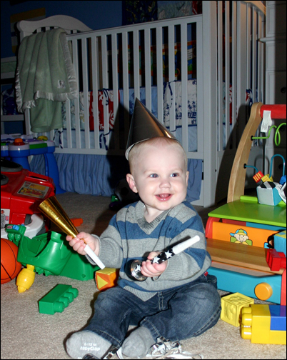
تعريف نظريات التعلم الحركي :
هي مجوعة من المسلمات التي يبدأ منها العالِم ويفترض صحتها دون برهنة .
هنالك اتجاهين للعلماء في تفسير نظريات التعلم الحركي :
1- نظريات التعلم القديمة .
2- نظريات التعلم الحديثة .

Slide 3
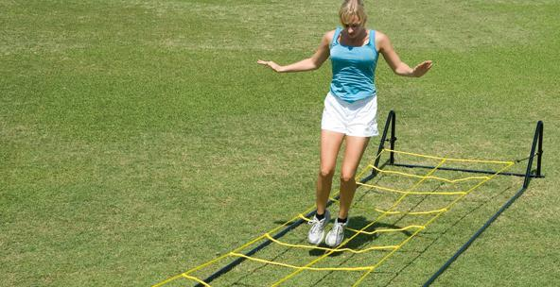
أولاً : النظريات القديمة
1- نظرية العادة Habit Theory
وهي نظرية ترتكز أساساً على التغيرات الداخلية للمستجيب كنتيجة الاداء المعزز , وبدأ وُد وُرث في سنة 1899م وبعض العلماء الالمان بالتأكيد على مبدأ العلاقة بين السرعة والدقة وكذلك أكد على السرعة الحركية .

Slide 4
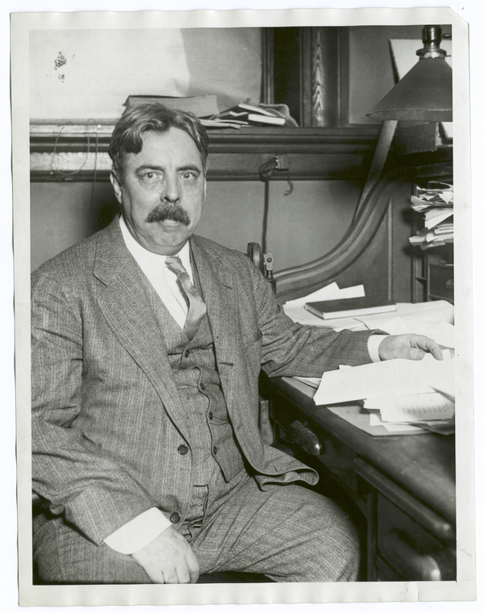
2- نظرية المحاولة والخطأ
تعد نظرية المحاولة والخطأ من
النظريات الارتباطية , ان أول من
أوجد هذه النظرية العالم ثورندايك
في سنة 1914م (Thorndike) ,
حيث يرى ثورندايك ان التعلم سواء
في الانسان او الحيوان يحدث عن
طريق المحاولة والخطأ فالكائن الحي
في سلوكه ازاء مختلف المواقف يقوم
ببذل العديد من الاستجابات او المحاولات قبل ان يصل الى الاستجابة الصحــــيحة .

Slide 5
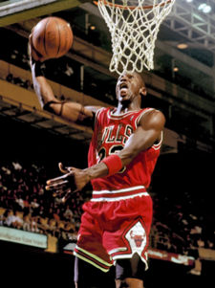
وقد ركز ثورندايك اهتمامه على تعلم المهارات الحركية وفق قانونه الذي يقول " ان الاستجابة التي يعقبها تعزيز وتشجيع تميل الى التكرار " أما الاستجابة التي لا تعقبها تشجيع او عقاب فلا تميل الى التكرار , ان هذا القانون أصبح حجر الزاوية في الدراسات النفسية كافة في القرن الماضي , ويعد ثورندايك من رواد اكتشاف الفروق الفردية وظهورها بعد اعطاء التدريب .
ولتوضيح ذلك في المجال الرياضي نأخذ المثال التالي :
إذا حاولنا تعلم التصويب على السلة فإننا نقوم في البدايــــة
بتوجيه الكرة نحو الهدف والقيام بالتصويب فنجد أن الكـــرة
تخطئ الهدف، فإذا لاحظنا أن الكرة قد انحرفت يميناً بعيداً
عن الهدف فإننا نحاول توجيه الكرة قليلاً تجاه اليسـار، وإذا
وجدنا أن الكرة لم تصل إلى الهدف فإننا نسعى لإعطـــــاء
التصويبة المزيد من القوة والارتفاع وهكذا، ففي غضـــــون
محاولاتنا المتكررة نجد أن بعض الاستجابات تختفــــــــــــي
تدريجياً وتبقى بعض الاستجابات الأخرى التي توصل إلى النجاح في إصابة الهدف، وهذا يعني أن الفرد يقوم بعدة استجابات محتملة أو ممكنة يختار من بينها الاستجابة التي تحقق له الوصول للهدف.

Slide 6
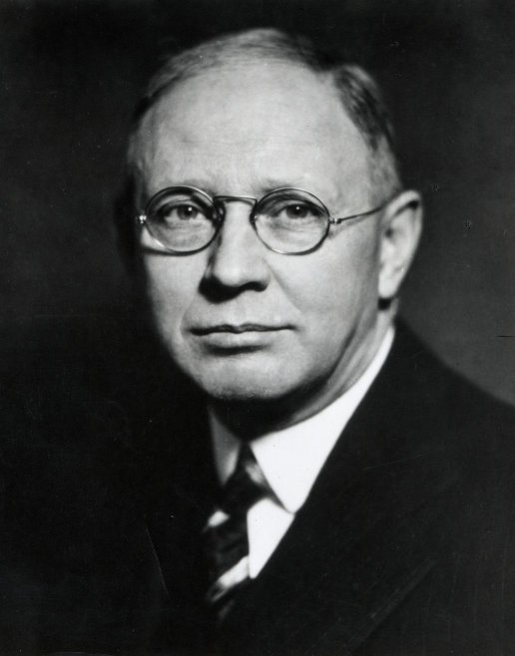
3- نظرية كلارك هِل (Hull) :
في سنة 1943م جاء هِل ببحثهِ في تأثير التدريب الرياضي تحت ظروف التعب العضلي أو العصبي وكيف يحدث التعلم بعد الاستشفاء] إعادة البناء[
وفي أعمال هِل ظهر مبدأ التدريب المكثف والموزع , وقد كان التعلم وفق ظروف التعب محور عمله .

Slide 7
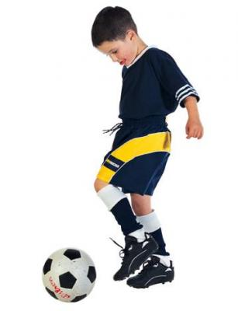
4- نظرية فِت لاو (Fitt,s Law) :
في سنة 1954م أصدر فت قانونه الذي ينص علــــــــــى دراسة العلاقة اللوغارتيمية بين السرعة والدقة التي بدأها (وُد وُرث) .

Slide 8
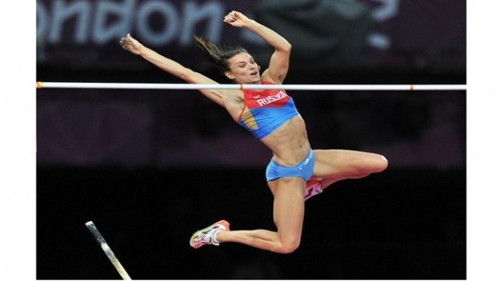
ثانياً : النظريات الحديثة
1- نظرية الدائرة المغلقة :
أكدت نظرية آدم في سنة 1971م أن الحركات تنفذ عن طريق المقارنة بين التغذية الراجعة من أعضاء الجسم وبين المرجع التصحيحي الذي تعلمه سابقاً .
المرجع التصحيحي هو الأثر الحسي (يشبه خط الدبوس في الجهاز العصبي المركزي)
وكلما تكررت الحركة تكرر خط الدبوس , بحيث يترك خط أعمق .
وبذلك فإن التدريب يعني إيجاد آثار عميقة في الجهاز العصبي المركزي بحيث يكون مرجعاً سهلاً لمرور الاستجابة عند تكرارها وتحديد مدى دقتها بالاعتماد على الاثر الحسي .

Slide 9
مكونات الدائرة المغلقة
1- تحديد القرار حول الحركة
المطلوبة أو إجراء التصحيحات
عليها .
2- تنفيذ القرار .
3- توفير المعلومات حول الاداء
الآتي (تغذية راجعة) .
4- مقارنة المعلومات الراجعة مع
الاداء الحقيقي وإيجاد الفرق
والخطأ لغرض التصحيح .

Slide 10
2- نظرية الدائرة المفتوحة
تنص هذه النظرية بأن للإنسان برنامج حركي معين يحتفظ فيه بالذاكرة الحركية ويقوم باستدعائه وتنفيذه عند الحاجة .
والبرنامج الحركي : هو مجموعة من الأوامر العصبية العضلية والمبرمجة سلفاً والقادرة على تنفيذ الحركة دون الحاجة الى تغذية راجعة .

Slide 11
مكونات البرنامج الحركي
أولاً : في بداية التعلم تتكون صورة مطبوعة عن المهارة المطلوبة تنفيذها وهي الصورة الأولية من خلال عرض وشرح المهارة الجديدة .
ثانياً : بعد توفر الصورة الأولية للماهرة يحاول المتعلم اختيار إحدى البرامج الحركية المخزونة والتي يمكن أن تستخدم للوصول إلى الهدف المطلوب .
ثالثاً : بعد استخدام إحدى البرامج الحركية المخزونة يقوم المتعلم بمقارنة النتيجة مع الهدف عن طريق استخدام التغذية الراجعة , وان اي اختلاف بين النتيجة والهدف يحاول المتعلم تغيير برنامجه الحركي بما يلائم هدفه حول المهارة المطلوبة .
رابعاً : بعد محاولات المتعلم المستمرة للوصول الى تطابق بين الهدف والنتيجة , سوف يتكون برنامج حركي مناسب لتلك المهارة .

Slide 12
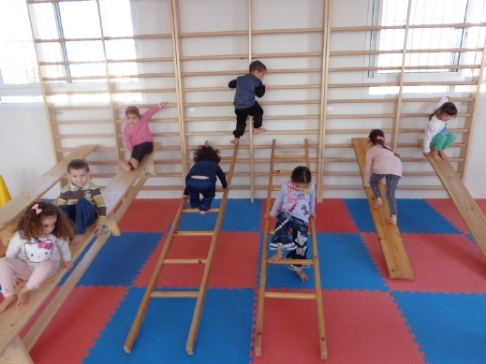
3- نظرية السيبرنتك :
ان كلمة السيبرنتك
تعني التحكم الذاتي
وهي محور نظرية
الاتصال والتحكم .

Slide 13
أبرز نماذج نظرية السيبرنتك في المجال الرياضي :
أولاً : نموذج الاتصال
يعني التهيئة العقلية . أما في فترة التعلم فإن المدرب يحتاج الى شرح المهارة بشكل متسلسل من ناحية أقسام الحركة بدقة . أما التكرار فإنه يرسخ البرنامج الحركي في الذاكرة الحركية .
ثانياً : تموذج التحكم
في بعض الاحيان يحتاج المدرب الى جعل اللاعب ان يؤدي الحركة بشكل بطيء حتى يكون لديه الوقت لتصحيح المسارات الحركية نحو الهدف .
ثالثاً : نموذج بناء المعلومات :
يجب على المدرب ان يضمن ان كافة المهارات الاساسية عند اللاعب قد وصلت حد الآلية في الأداء . ان هذا يعني ان اللاعب يوفر استخدام القدرات العقلية للاستجابة لحافز آخر في الوقت نفسه . لذلك لا يمكن للمدرب الانتقال من مرحلة الاعداد المهاري الى الاعداد الخططي ما لم يضمن اداء لاعبيه للمهارات الاساسية بشكل آلي .

Slide 14
4- نظرية المسارات الحركية لماينل
لقد قسم ماينل الحركة أو المهارة الى ثلاثة مراحل هي :
1- مرحلة التوافق الخام (الشكل الأولي للحركة)
والتوافق الخام معناه أداء الحركة الرياضية بشكل أولي ويتعلم فيه الفرد شكل الحركة الأساسي .
2- مرحلة التوافق الدقيق (الجيد)
التوافق الدقيق هو قدرة الجهاز العصبي على تنظيم العضلي ، أي تنظيم القوة الداخلية لتنسجم مع القوة الخارجية فتتجنب الحركات الزائدة لهذا يصبح التوافق منسجم مع الحركة .
3- مرحلة ثبات وآلية المهارة
ويعني إن الحركة أو المهارة تؤدى اوتماتيكيا مهما كانت الظروف الخارجية , إذ إن الحركة أصبحت برنامج محسوب على الذاكرة الحركية ومنسجما مع الأداء الحركي .

Slide 15
THE END
النهاية

